Slide 1
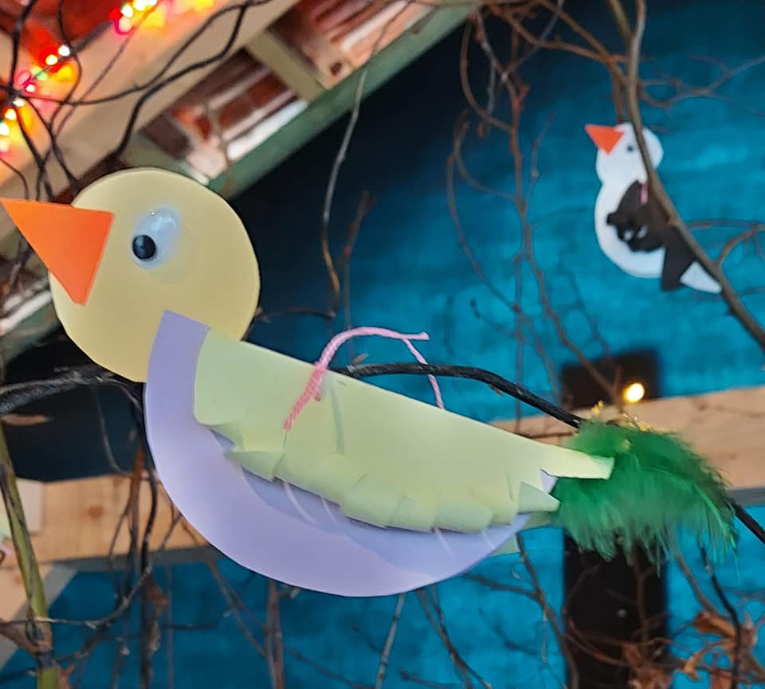
FTIČEKOVE GOSTI NA OPG-u ” BAKINA OKUĆNICA”
Da se ne pozabi
Običaji uz dan svetoga valentina

Slide 2
Zake se na Valentinovo ftičeki ženiju
Da se ne pozabi
Običaji uz dan svetoga valentina

Slide 3
Valentin se zaljubil.Bil je pomale srameći i nije se vupal reči svoje ljubavi da mu se dopada. Štel je priznati svoju ljubav i jedini način bil je da je napiše pisme.
Bila je fest zima. Valentin je napisal pisme. Tople se oblikel i na glavu del škrljak. Čez zmržnjenu hustu se prevlačil. Odjemput je počel mrzli sever puhati. Valentin je zateknul pisme za škrljak i ruke del v žep. Sever mu je hitil z glave škrljaki pisme odpuhal v zrak. Biežal je siromak za njiem, ali ga nije našel. Veter je otpuhnul pisme na granu. Valentin je žalosten krenul dima. Pisme svoje ljubavi nije dal.
Došel je vrabec na granu i v kljunu odnesel pisme. Pozval je druge ftiče. Čitali su pisme jen po jen ftič, dek niesu navučili se te liepe rieči ljubavi napamet. Si ftiči su se mam zaljubili i odlučili su se oženiti.Od toga leta, pa se do denes na dan sv. Valentina ftičeki se ženiju!

Slide 4
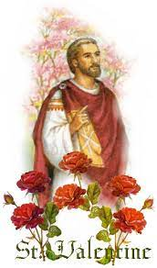
Na OPG-u „ Bakina okućnica” i ove godine pripremljene su igre vezane uz Ftičekove gosti na Valentinovo.
Gospođa Nadica Bedek je na svojem imanju ugostila uzvanike kako bi prikazala stare običaje vezane uz Valentinovo.
Grm sa ftičekima ispod kojeg je bilo gnijezdo bio je okićen i srčekima, baš onak kak se „šika” za jedne gosti.
I živa priče može krenuti…

Slide 5
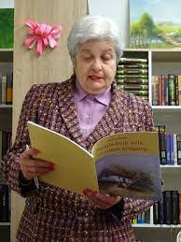
V jutre rane, dek je još bile fest zima i dek je veter cvilil, a stekla su bila nacifrana zmrženjenem ruožicami, zbudila me mater.
Onak pospanu v halje i bosu, poslala me van iskat koj su mi ftičeki ostavili od gostie.
Čez glibuoki snieg, bosa išla sam do grmlja iskat ostanjke.
Bila sem mala i niesam znala koj bi od sreče če najdem kakev slatkiš ili makar mali komaček kruha na terem je bil namazan domaći pekmez…
Vrnula sem se v hižu sa zmržnjena, ali vesela. Mati me posela na postelju i skupa sme popievale, jer je ona jake liepe znala popievati. Rada sem z nju popievala, če gli bi se najrajši bila plakala kak su me noge zeble i bolele.

Slide 6
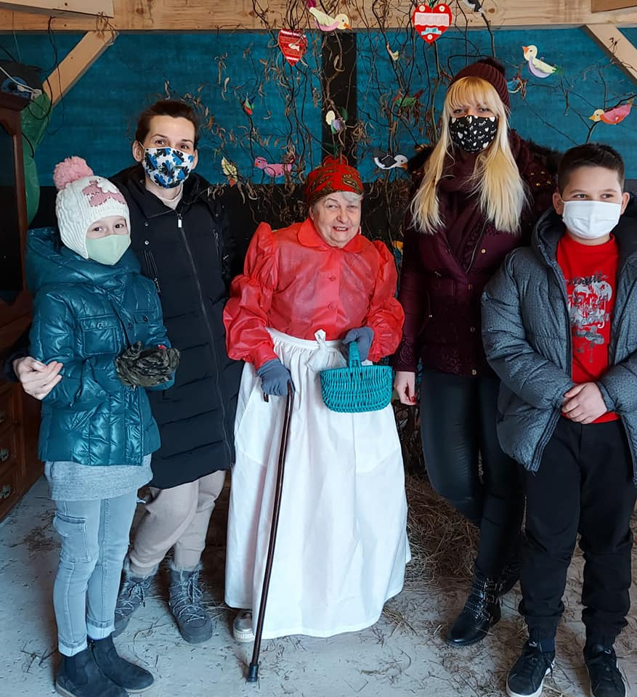
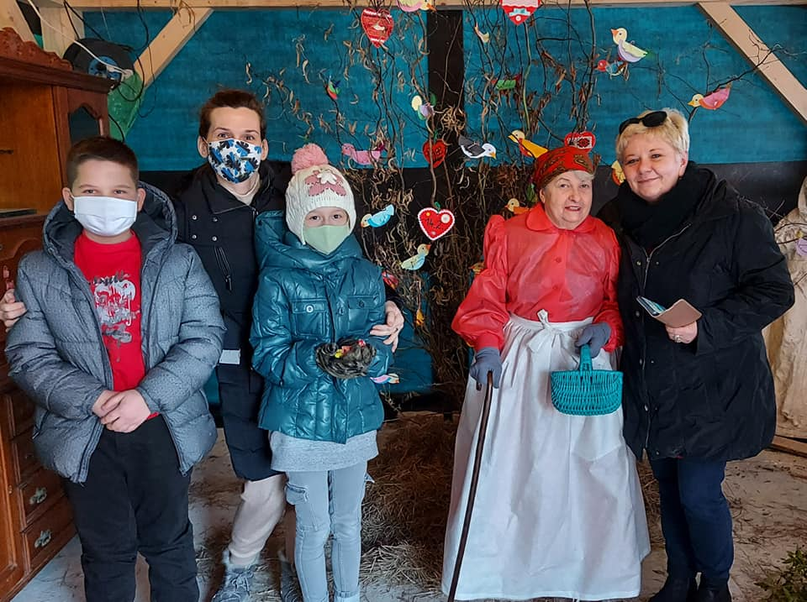
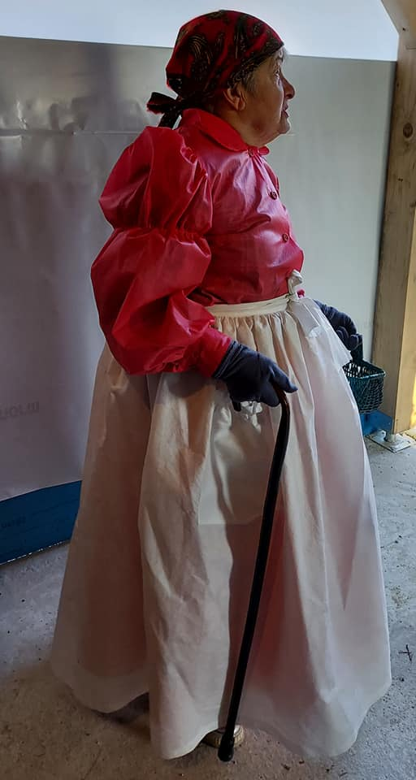
V gostie su bili i mačkari….
Došli su i drugi giščeniki…

Slide 7
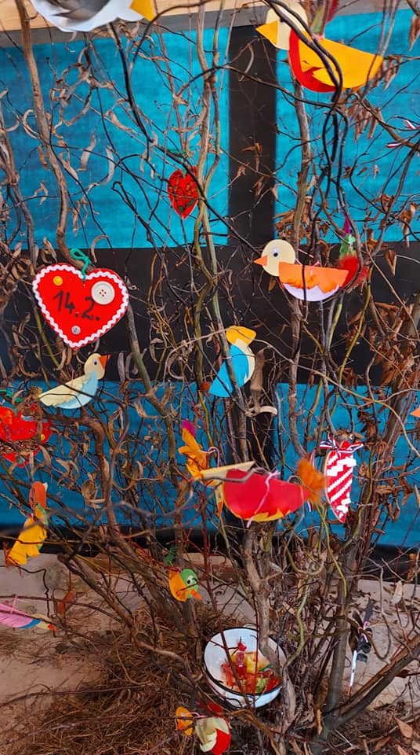
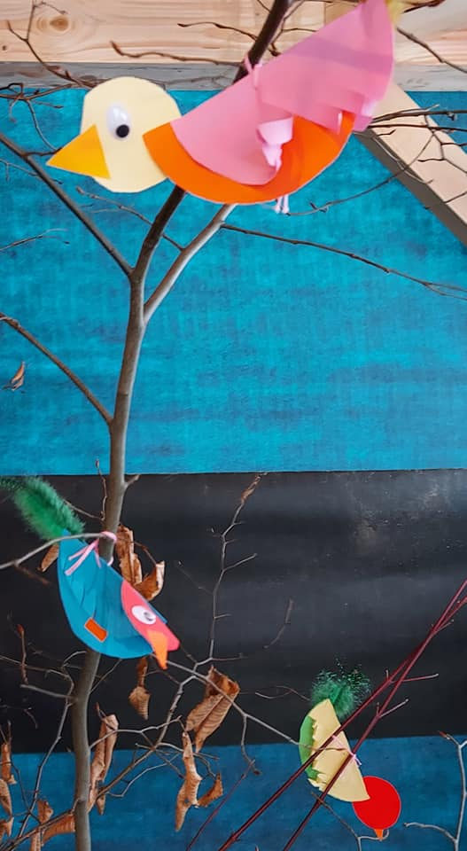
Gđa Nadica odpeljala nas je do grma na terem su bile gosti rane v jutre.
Ftiček mami ftičicu! Kak same liepe popieva!!!
I zebe i vrapci i si drugi ftiči se pribiraju…

Slide 8
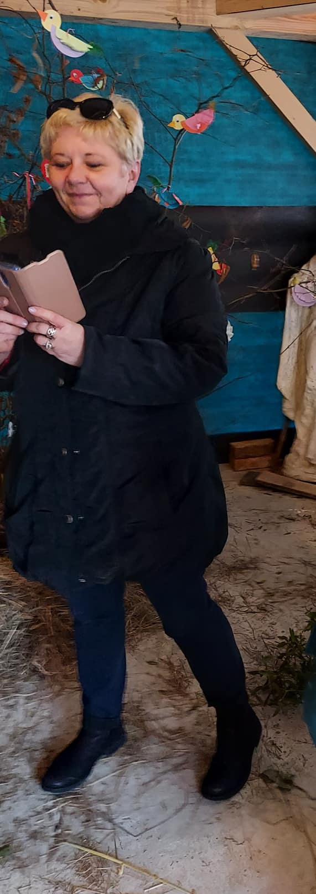
Prečitane je se kaj se treba i ne treba v jednem dobrem braku poštivati i ceniti!

Slide 9
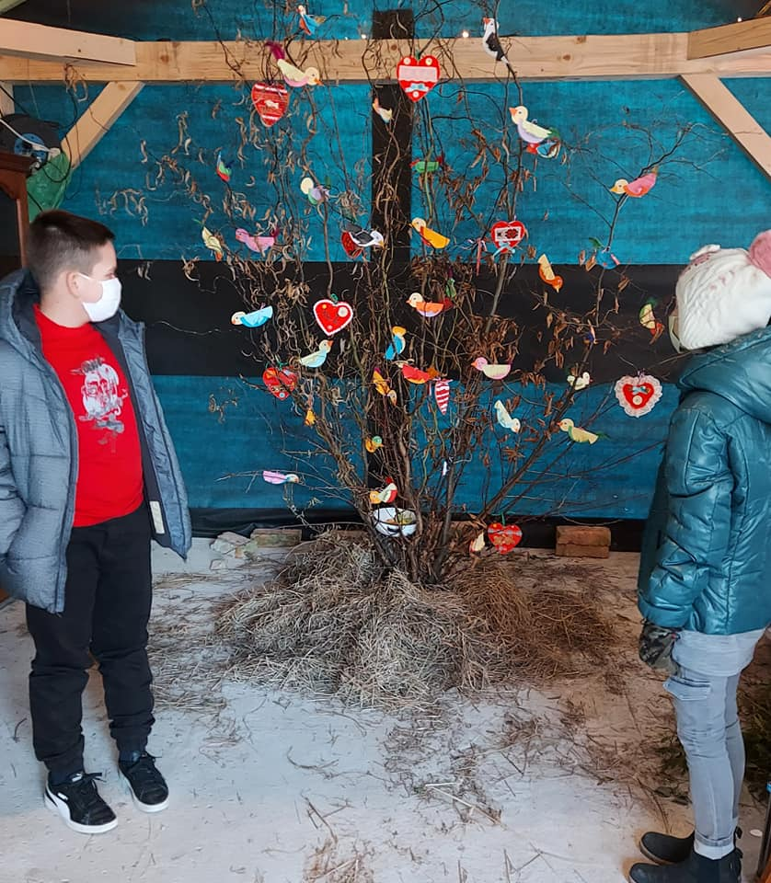
Deca su iskala ostanjke od gostie…
Ispod grmlja v gniezdu bili su bombuoni teri su bili spravljeni za se one teri buju došli poklem ftičekove gostie iskat slatke…

Slide 10
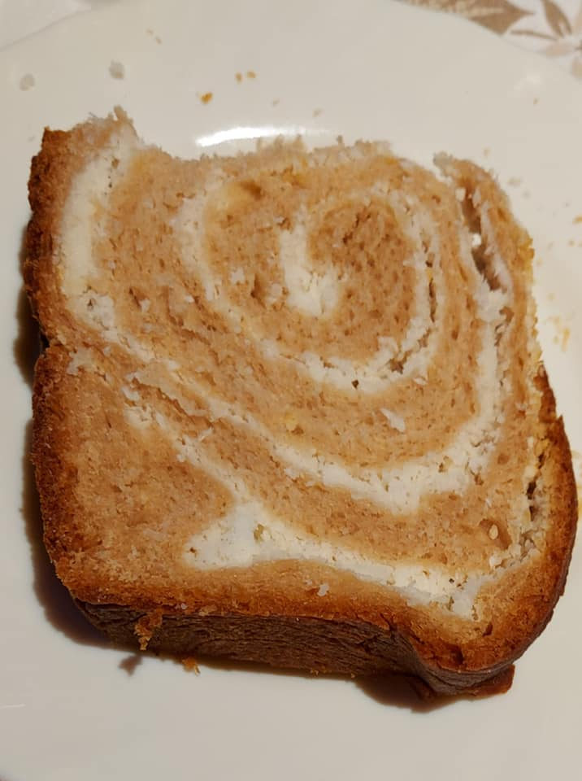
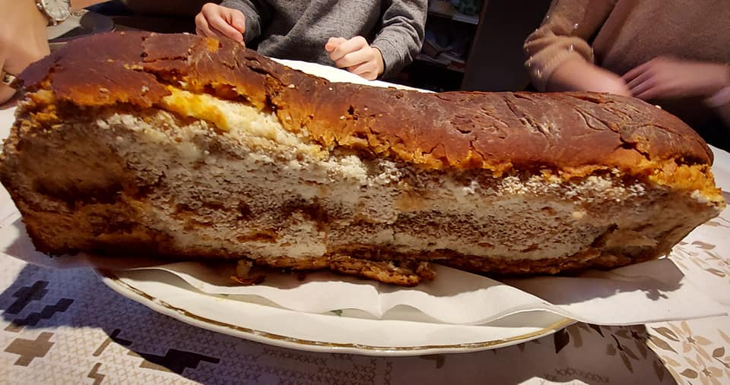
Bile je i domače, prave, sajane gibanice od kokosa…

Slide 11
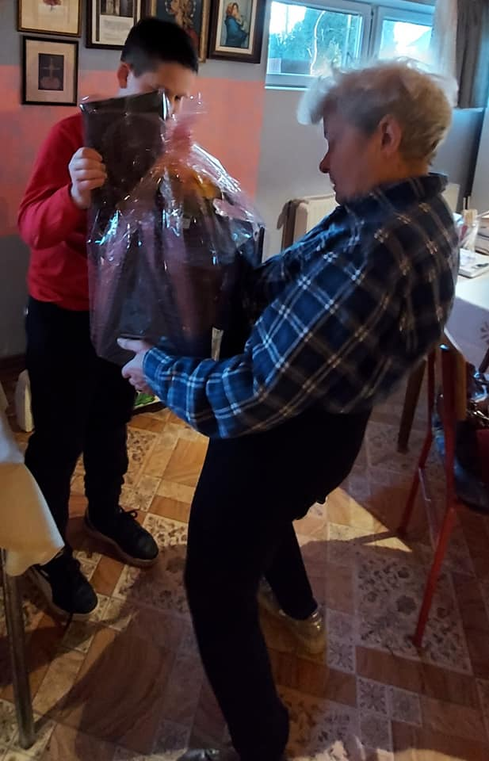
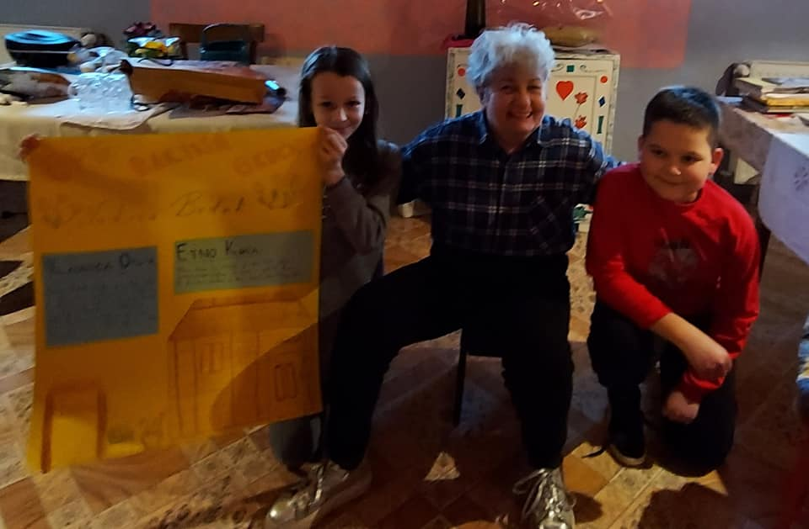
Da bi i druge lete naša Nadica mogla iti v guosti i da ne bi muorala stati ili da bi mogla gledeti ftičeke v svojem trnacu, Krunek je je napravil mali, drveni štokrlin, a Lota je napravila plakat o OPG-u „Bakina okućnica”.

Slide 12
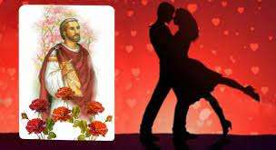
Slavite ljubav! Poštujte se i podržavajte!
Sretno Valentinovo svima!!!

Slide 13
Sveti Valentin, moli za nas, rekla je naša domačica Nadica!

Slide 14
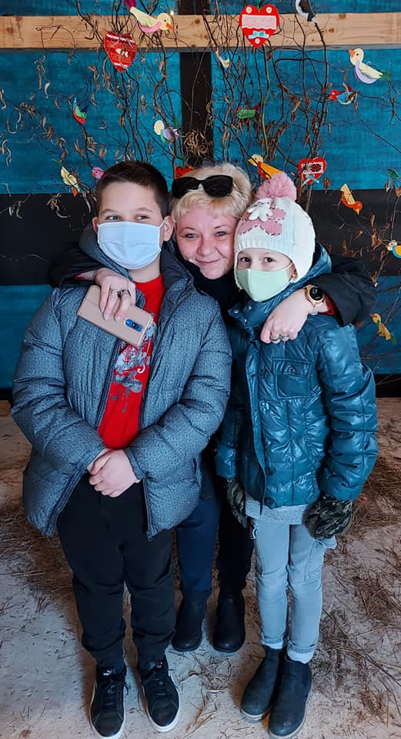
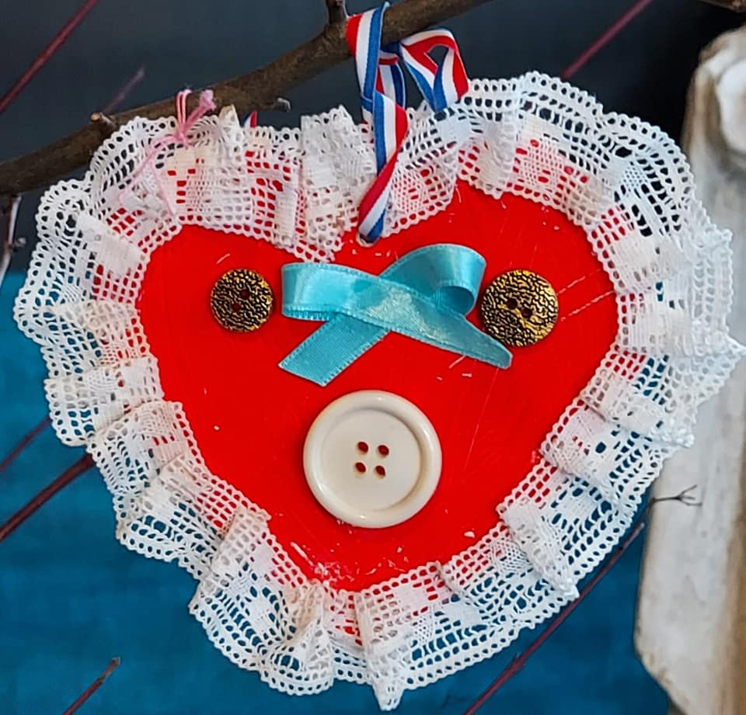
Nadice Bedek fala za igru i običaje uz Valentinovo od učenika i učiteljice 4. c OŠ Oroslavje!

